Slide 1

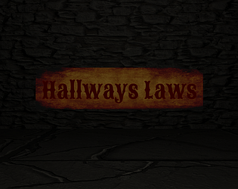

Slide 2

Idea
Generación procedural
Juego de Terror
3D
Secciones de Combate
Mejoras en el juego
Historia
Inventario
Gráficos propios
Interacción con el usuario
Falso 3D
Secciones 2D
Guardado inGame
Rejugabilidad

Slide 3
Puliendo la idea
Juego de Terror
3D
Guardado inGame
Historia
Generación procedural
Secciones 2D
Gráficos propios
Falso 3D
Rejugabilidad

Slide 4
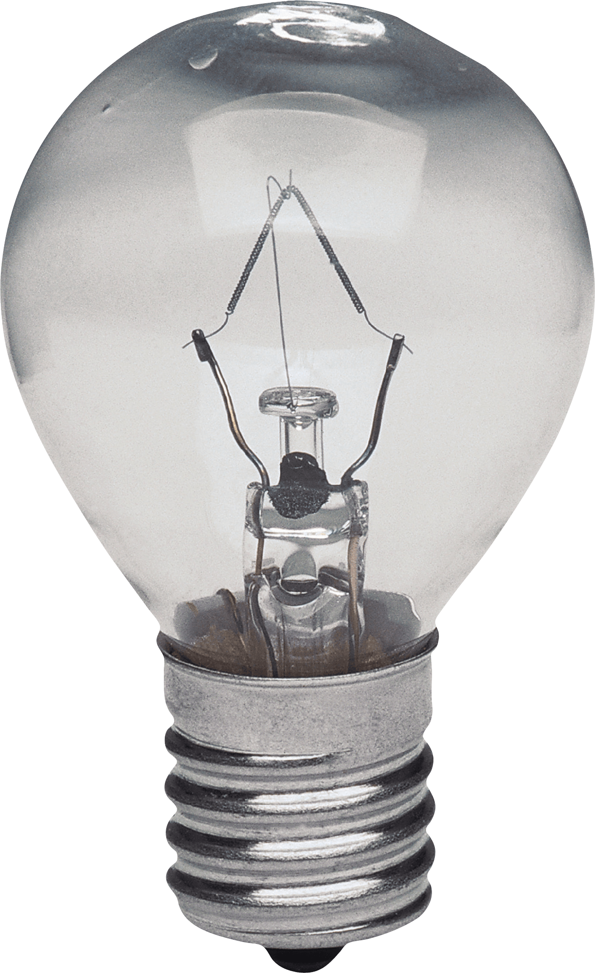
El Tiempo pasa...
Juego de Terror
Historia
Generación procedural
Falso 3D
Rejugabilidad

Slide 5

Juego Final
Juego de Terror
Historia
Falso 3D

Slide 6
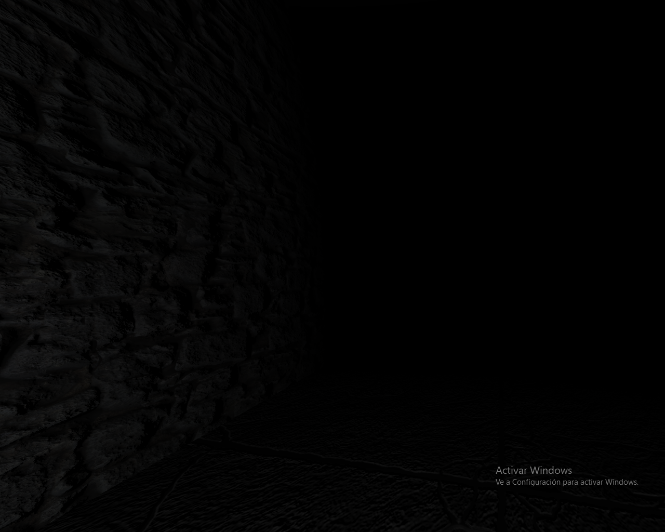
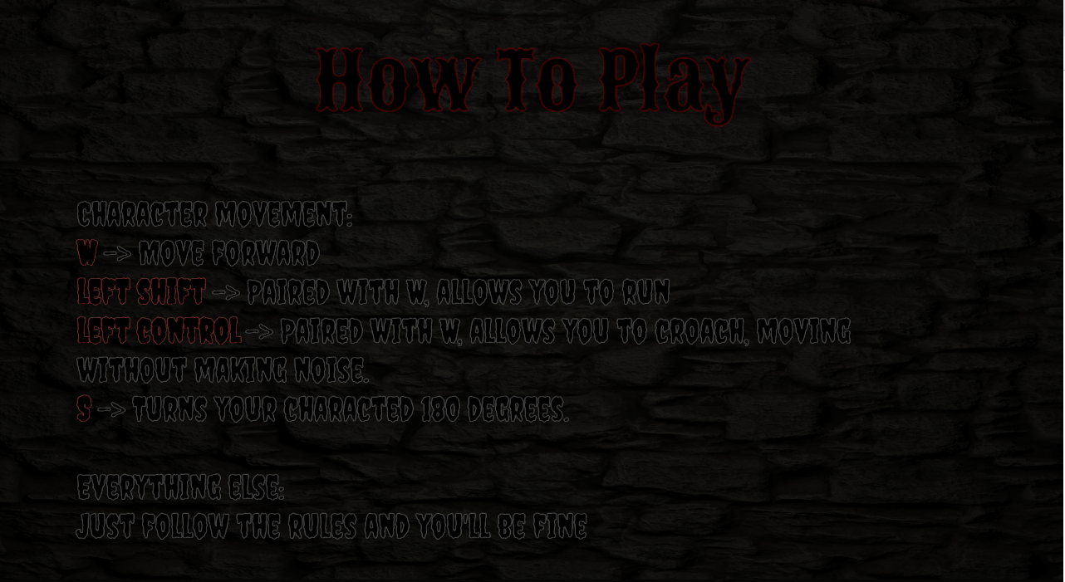
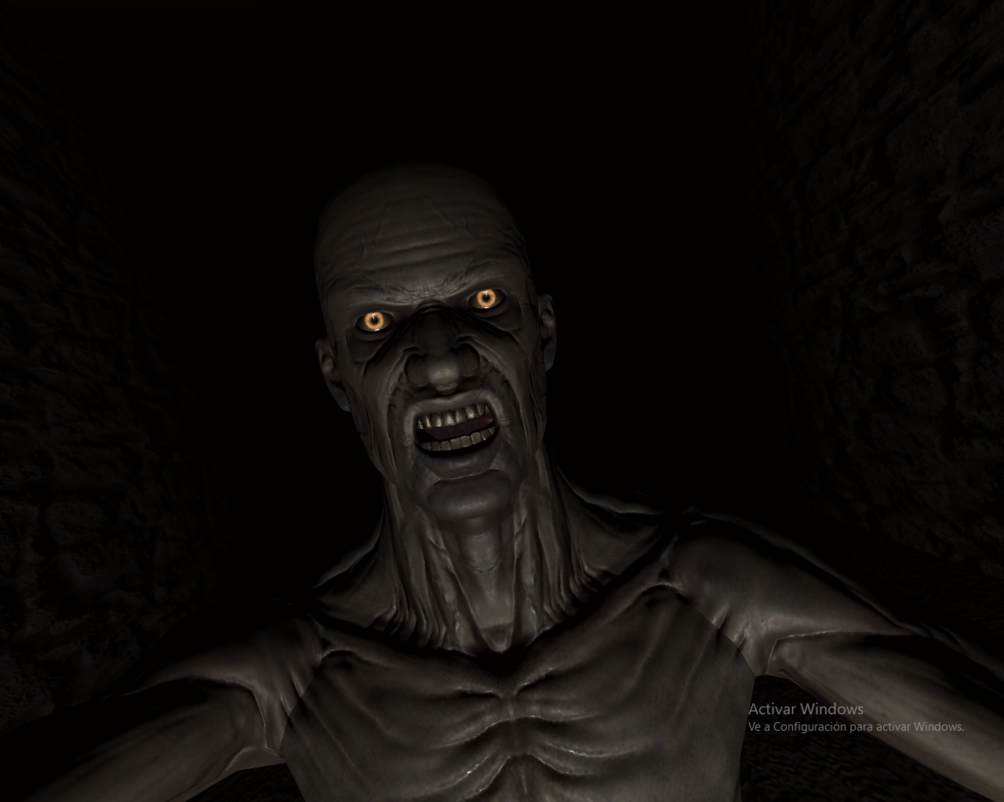
Producto Final
Mala Visualización
Bugs
Mecánicas
poco pulidas

Slide 7
Bugs

Slide 8
Mala Visualización

Slide 9
Mecánicas poco pulidas

Slide 10
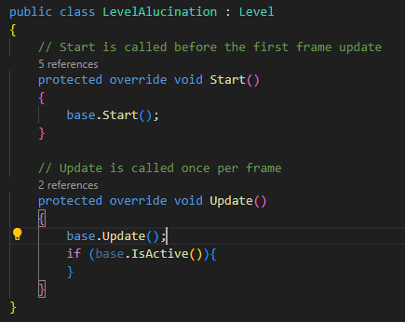
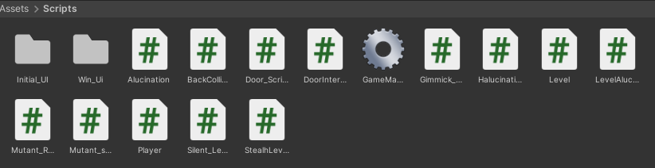
Lo que no se ve...
Primera interacción con IA artísticas (Perdon Brais)
Herencia
Reconocimiento de mi entorno
Proyecto medianamente grande

Slide 11
Primer trabajo real con herencia

Slide 12
Primer proyecto “grande”
Muchos de estos ‘scripts’ se pueden optimizar e incluso algunos no sirven para nada

Slide 13
Reconocimiento de mi entorno
Contactos:
Profesores
Actores de voz
Editores de video
Habilidades:
Espectáculo
IA (Perdon Brais otra vez)

Slide 14

TikTok y YouTube
‘Spam’ de diversas formas
Trailer
Publicación en itch.io

Slide 15

Precios

Slide 16


Programación
Salario medio anual 23.630€ (11,36€/h)
Tiempo trabajado: 19h 50min
__________________________
Salario anual
Horas por semana * semanas por año

Slide 17



Marketing
Salario medio anual 22.000€ (10,58€/h)
Tiempo trabajado: 17h 59min
(18h)

Slide 18

Doblaje
Total
Convocatoria: 20€
Takes: 2,20 * 4
8,8 + 20 = 28,8

Slide 19
Aumentamos los precios
Para 5 minutos
Para 1.5 minutos
Suponemos que las equivalencias se mantienen estables, pero eliminamos el coste de doblaje
Duración media: 5 min
Duración mínima: 1min 30 segundos
Precio de triple A (70€): 71,26 copias.
Precio razonable (15€): 332,567 copias
Precio de triple A (70€): 237,55 copias
Precio razonable (15€): 1.108,557 copias

Slide 20
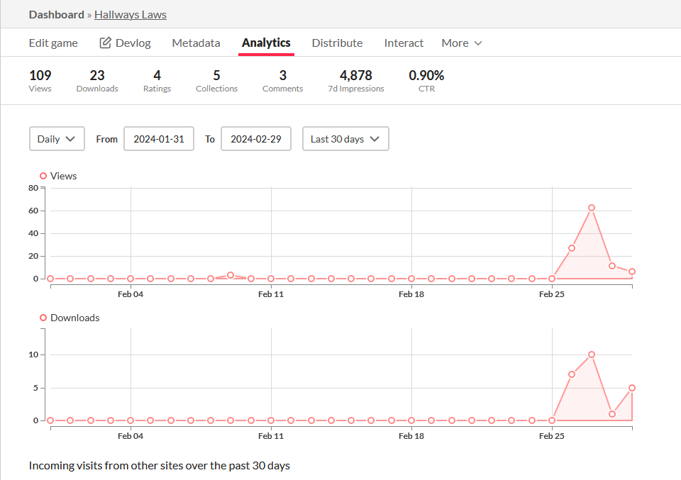
Estadísticas

Slide 21
Webgrafía
https://www.editorialhammurabi.com/cl/sun-tzu/
https://www.stickpng.com/es/img/download/5b26a1b08f68598d6f5a48c5
https://www.pinterest.es/pin/406590672598664245/
https://www.mheducation.es/blog/las-matematicas-lo-explican-todo
https://www.lanacion.com.ar/tecnologia/dia-del-programador-por-que-se-celebra-hoy-nid13092023/
https://medium.com/@cristanto.bagas/patrick-star-the-marketing-guru-do-you-believe-it-9279b20cef2c
https://acelerapsummit.com/seo/que-es-el-marketing-por-que-no-debes-ignorarlo-al-administrar-tu-negocio/

Slide 22
Webgrafía
(Parte 2)
https://makeagif.com/gif/chum-is-fum-the-patrick-star-sitcom-show-ep-6-spongebob-sQvNtp
https://es.vecteezy.com/png/1187511-corazon

Slide 23


Gracias por escuchar

